Slide 1
Táticas para Atingir os atributos de Qualidade

Slide 2
Engenharia de Software
Arquitetura de Software
Prof. Msc. Anderson Diniz Hummel

Slide 3
Cenários dos AQ
Quality Attribute Workshop (QAW)
Proposto pelo SEI para revelar requisitos não funcionais
Um atributo é pensado especificamente para um requisito do projeto.
Tipos
Gerais: servem para qualquer sistema
Concretos: servem para um sistema específico*
Cenários concretos como de base para as decisões

Slide 4
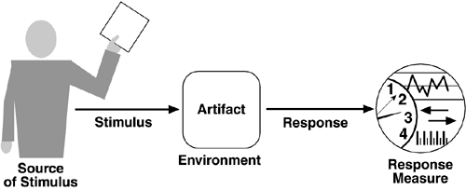
Cenários dos AQ
Consiste de seis partes:
Fonte de estimulo: entidade que gera o estimulo
Estimulo: condição que é avaliada
Ambiente: condições em que o estimulo ocorre
Artefato: parte do sistema que será estimulada
Resposta: resposta depois do estimulo
Métrica de resposta: forma de avaliar a resposta a ocorrência do estimulo

Slide 5
Cenários dos AQ

Slide 6
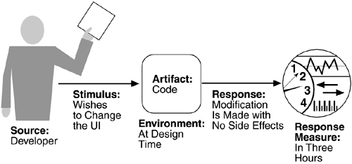
Cenários dos AQ
Modificabilidade

Slide 7
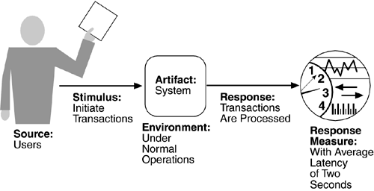
Cenários dos AQ
Performance

Slide 8
Na Prática: Projeto Intranet
Avalie o atributo de qualidade de performance para o projeto de intranet.
Parte do Cenário | Possíveis Valores
Fonte de Estimulo | Um número de fontes independentes dependendo do sistema
Estimulo | Eventos periódicos; estocásticos ou esporádicos.
Artefato | Sistema
Ambiente | Normal; Sobrecarregado
Resposta | Estimulo de um processo; Alteração no nível de serviço
Métrica de Resposta | Latência, tempo de resposta, taxa de erro, perda de dados

Slide 9
AQ de Negócio
Time to Market
Custo e Benefício
Tempo de vida do projeto
Integração com sistemas legados

Slide 10
AQ de Arquitetura
Integridade conceitual
Corretitude e completitude
Buildability

Slide 11
Exercício
Para o seu projeto crie cenários para os AQs abaixo?
Disponibilidade
Modificabilidade
Performance
Segurança
Testabilidade
Usabilidade

